Slide 1
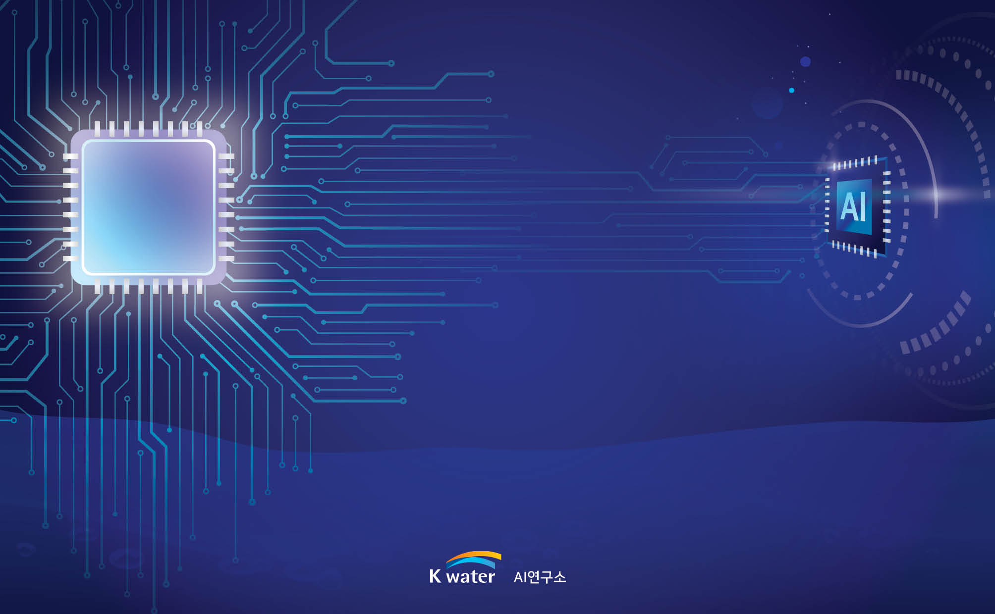


고해상도 위성영상(Sentinel-2)과 머신러닝을 활용한 저수지 녹조 모니터링 현황 및 향후 계획
K-water연구원 AI연구센터 최영돈 책임연구원
정지영 책임위원
김성훈 AI연구센터장
2022. 3. 29

Slide 2
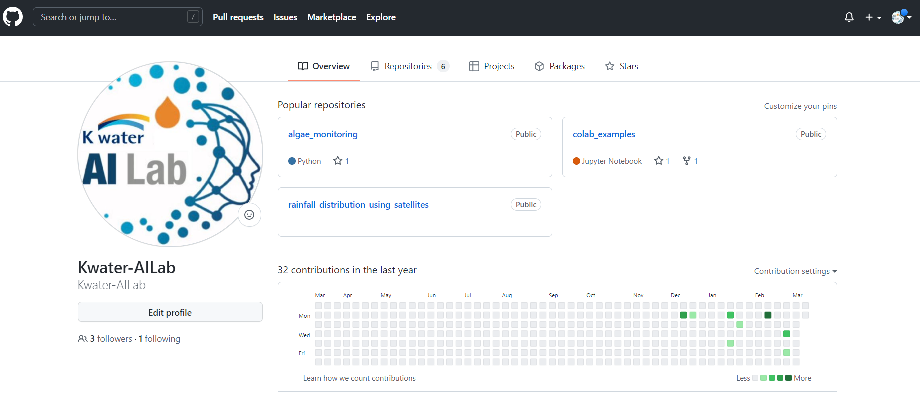
K-water 연구관리처 AI연구센터 GitHub

Slide 3
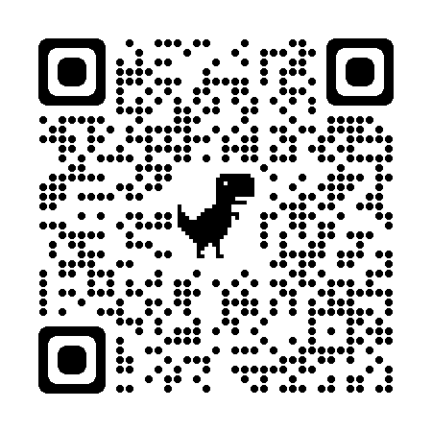

Slide 4
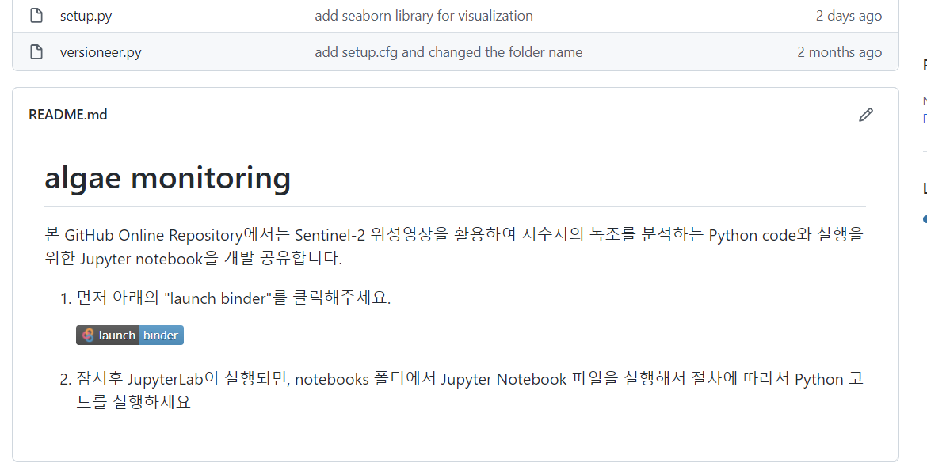

Slide 5
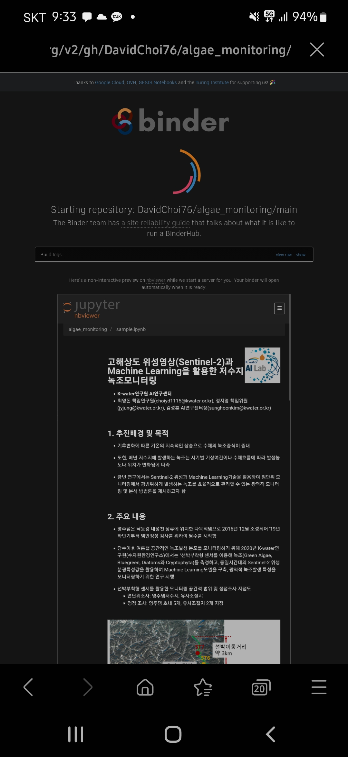
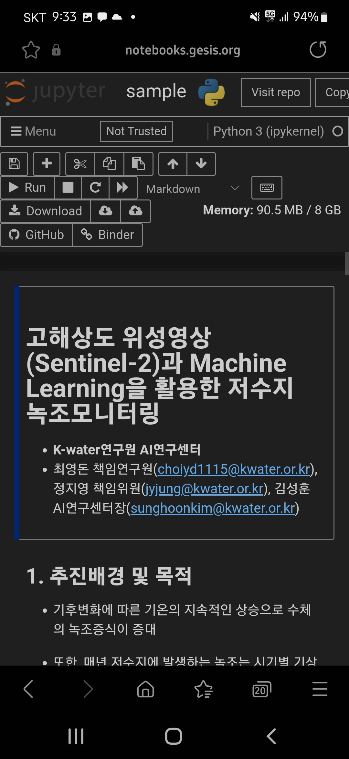
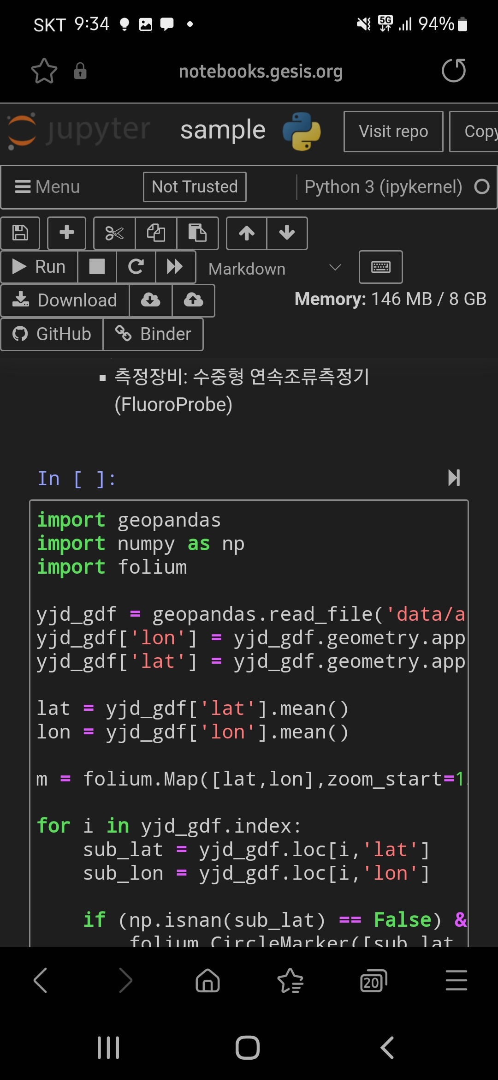

Slide 6

목 차
1. 추진배경 및 현황
2. 주요 개선내용
3. 향후 계획

Slide 7
1. 추진배경 및 현황
1
기후변화에 따른 기온의 지속적 상승으로 녹조의 증식이 증대
매년 저수지에 발생하는 녹조는 시기별 기상여건이나 수체 흐름에 따라 발생농도나 위치가 변화됨에 따라
점단위 모니터링에서 광범위하게 발생하는 녹조를 효율적으로 관리할 수 있는
광역적 모니터링 및 분석체계의 마련이 필요
추 진
배 경
이에 K-water연구원(수자원환경연구소)에서는 위성영상을 활용한 녹조의 광역적
모니터링을 위해 ’20년 2~9월까지 조류강별 Chl-a 측정 및 측정 자료와의
연계를 위한 동일시간의 Sentinel-2 자료 조사
* (녹조모니터링) 2.19: 2,600건, 8.20: 2,634건, 8.25: 2,057건, 9.14: 14건 총 7,291건
(Sentinel-2) 공간해상도 10~60m, 시간해상도 5일주기, 13개 분광특성밴드 제공
이를 기반으로 위성영상을 활용한 녹조모니터링 알고리즘 개발 (R이용)
현 황
R2 분석결과 | 다중회귀 |  | 의사결정트리(Decision Tree) |  | ANN
 | 남조류 Chl-a | 규조류 Chl-a | 남조류 Chl-a | 규조류 Chl-a | 남조류 Chl-a | 규조류 Chl-a
Training | 0.63 | 0.60 | 0.62 | 0.78 | 0.84 | 0.92
Testing | 0.64 | 0.59 | 0.62 | 0.77 | 0.82 | 0.90

Slide 8
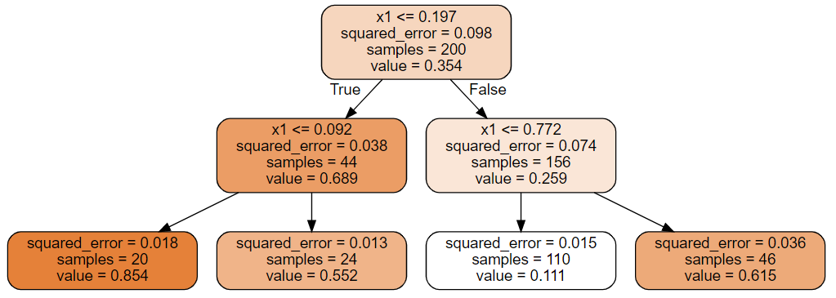
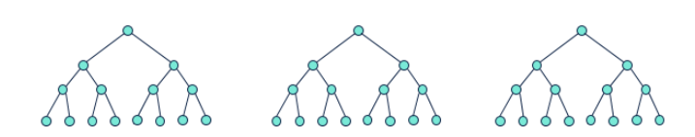
[AI 연구센터] AI 알고리즘 적용 개선사항 (2021년)
2
김성훈 센터장, 정지영 책임, 장현준 위촉연구원
수자원환경연구소에서 R로 알고리즘 적용 이후 좀 더 다양한 머신러닝 기법의 적용 및 모니터링 성능개선을 위해 수자원환경연구소 AI 연구센터로 협업 요청 (’21.09월)
Python을 활용 Random Forest, Gradient Boosting과 XGBoosting 알고리즘 개발•적용
■ Decision Tree: ex) max_depth=2
■ Gradient Boosting
■ XGBoosting
Root Node
이전 Decision Tree가 만든
잔여오차를 다음 Decision
Tree에서 입력자료로 이용
- 수직적 트리로 앙상블 예측
Gradient Boosting의
속도 향상
Gradient Boosting의
과접합 방지를 위해
개발된 방법
Leaf Node
Terminal Node
x, y
x, y1=y-predict1
■ Random Forest
- 여러 개의 Decision Tree를 활용, 앙상블을
통해서 과접합 방지
x, y2=y1-predict2

Slide 9
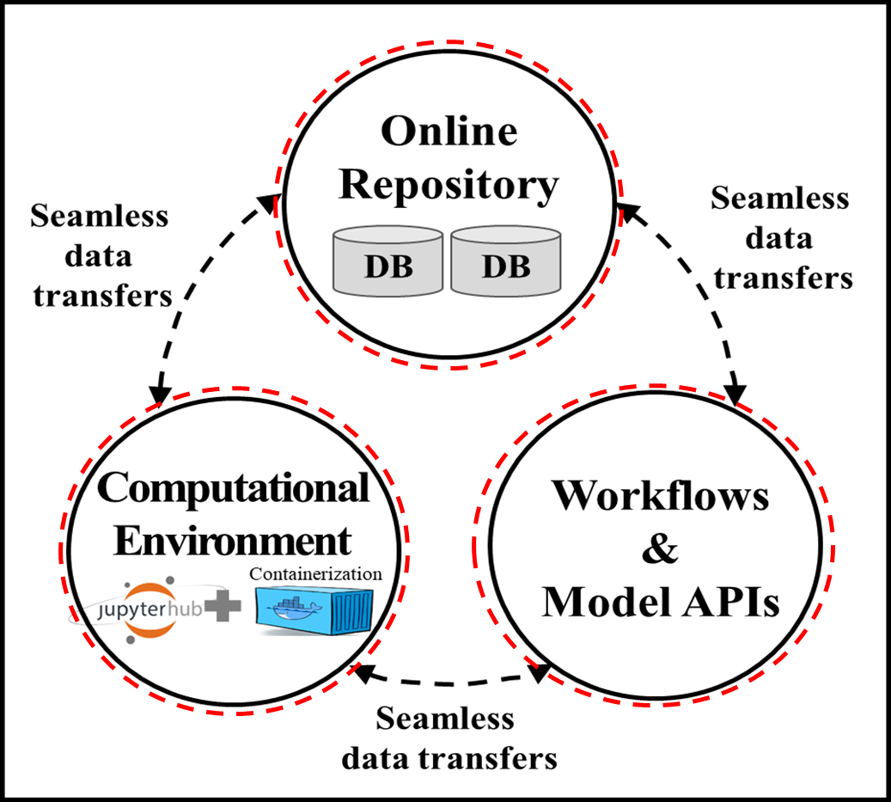
2. AI 알고리즘 적용 개선사항 (2022년)
3
Online Repository (온라인 저장소)
- GitHub을 활용한 AI 개발 Source Code 공유
- 저용량 Data의 경우 GitHub 공유 (2GB 제한)
- 대용량의 별도의 Online Repository에 저장
Computational Environment (분석환경)
- Binder와 GitHub을 연계한 JupyterHub
기반의 분석환경 공유
Model API와 Workflow
- (API) algae_monitoring 파이썬 라이브러리
개발
- (Workflow) Jupyter notebook을 이용,
프로세스에 따른 설명과 코드를 같이 공유함
으로써 누구나 위성영상을 활용한 녹조
분석이 가능

Slide 10
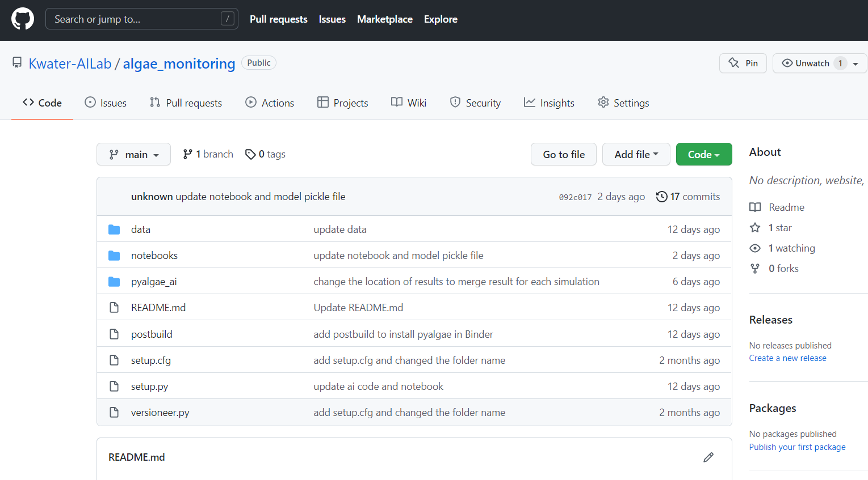
2-1. GitHub을 활용한 Source Code와 Data 공유
4
https://github.com/Kwater-AILab
Data 공유
분석 Workflow 공유
Source Code 공유
Binder를 활용한
분석환경 공유

Slide 11
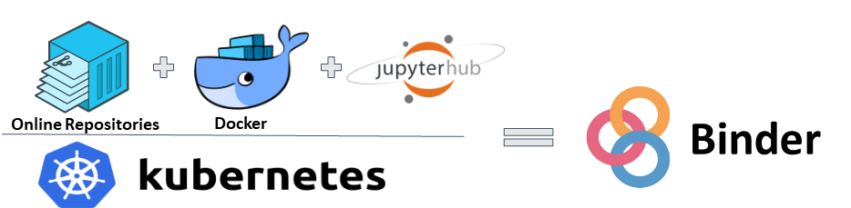
2-2. Binder를 활용한 온라인 머신러닝 분석환경 공유
5
① Online Repositories, ② Docker, ③ JupyterHub 환경을 연계하여 Cloud기반의 무료분석
Jupyter 환경제공 플랫폼
- (Online Repositories) Binder에서는 분석환경 생성 Configuration 파일의 공유를 위해 GitHub,
HydroShare, Harvard Dataverse, FigShare, Zenodo 등의 온라인 저장소 활용
- (Docker) repo2Docker 라이브러리를 통해 온라인 저장소의 Configuration파일을 활용하여
분석환경 생성•제공
- (JupyterHub) Online Repositories에 의해 공유된 데이터와 Docker를 통해서 개발된 분석환경을
Cloud기반에서 Jupyter환경을 통한 User Interface를 제공

Slide 12
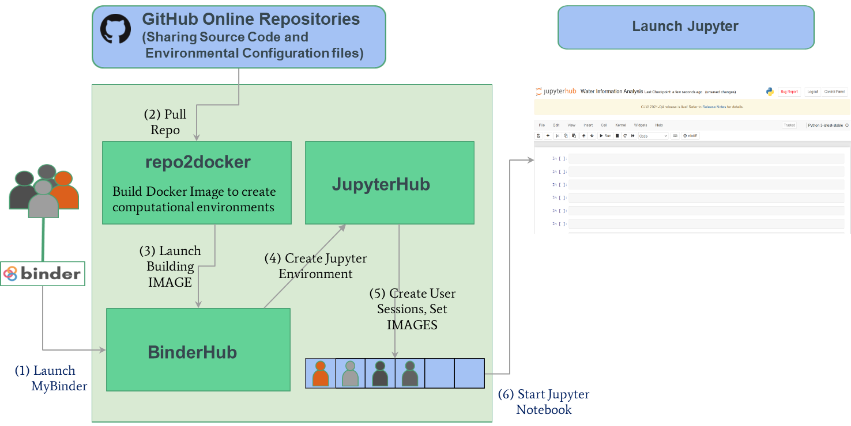
2-2. Binder를 활용한 온라인 머신러닝 분석환경 공유
6

Slide 13
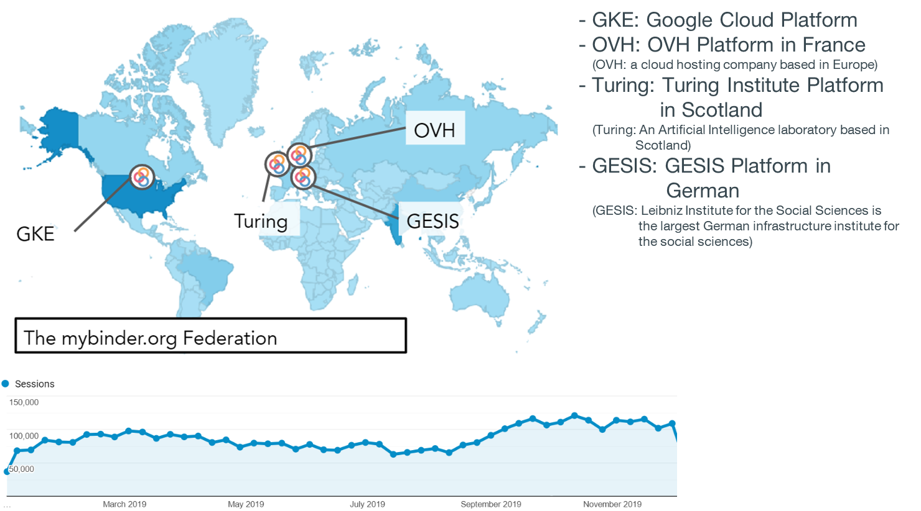
2-2. Binder 프로젝트 지원 플랫폼기업 및 사용현황
7

Slide 14
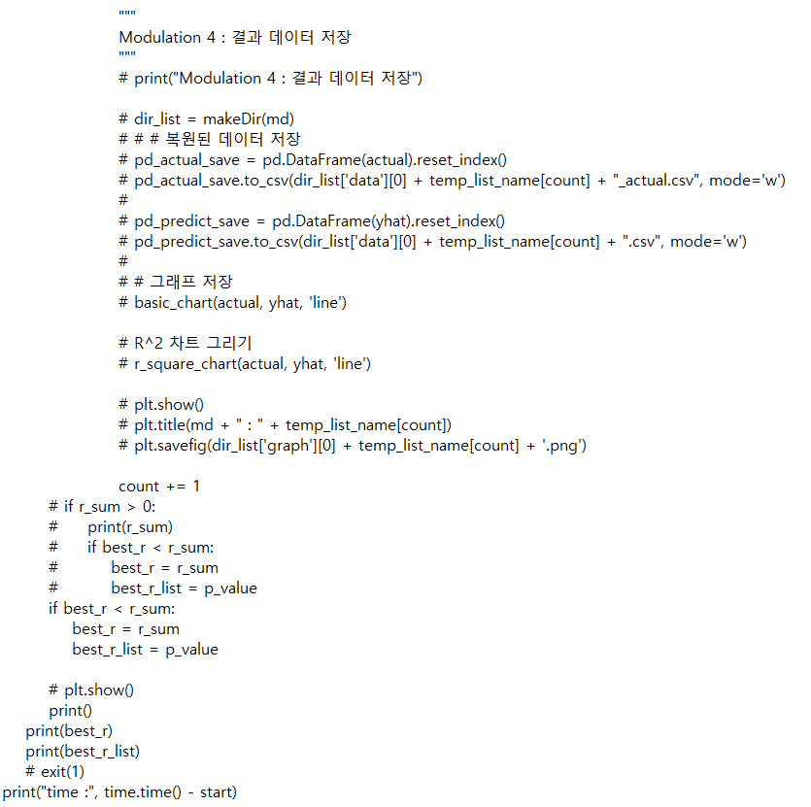
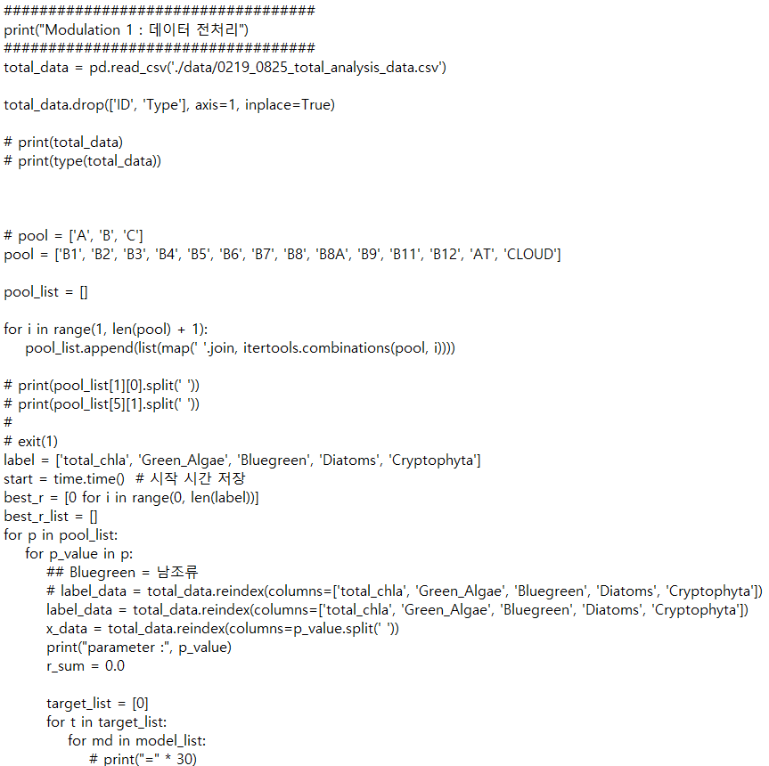
2-3. Python 코드의 표준화 및 Jupyter Notebook을 활용한 분석절차 공유
8
[ Python Code의 표준화 이전]

Slide 15
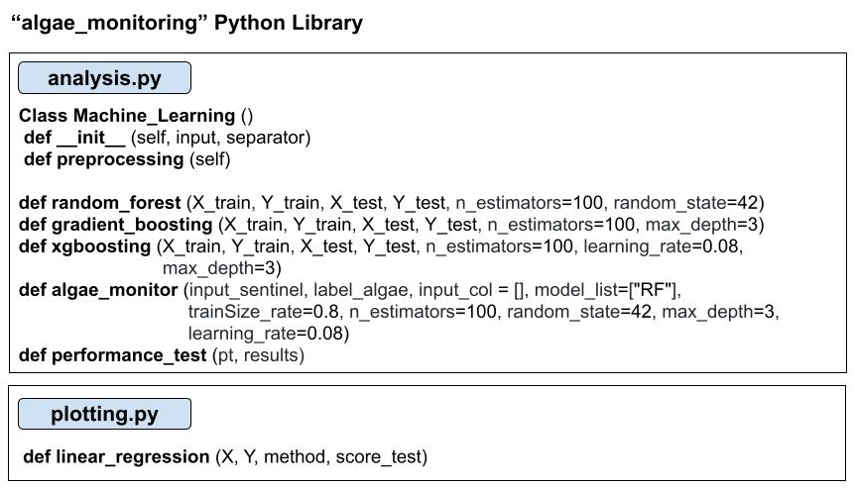
2-3. Python 코드의 표준화 및 Jupyter Notebook을 활용한 분석절차 공유
9
[ algae_monitoring Python 라이브러리 구성현황 ]
Data 전처리
<분석모델>
Random Forest,
Gradient Boosting
XGBoosting
머신러닝 시행
Performance Test
Visualization

Slide 16
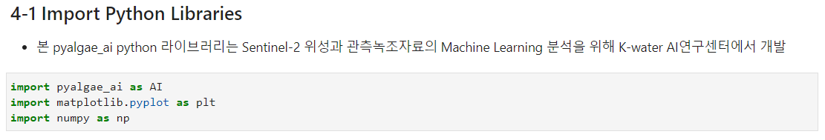
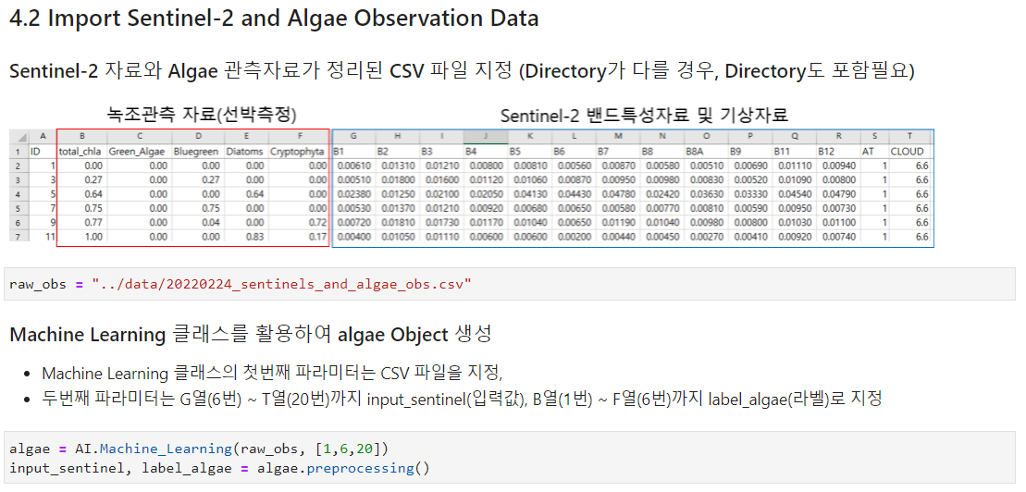
2-3. Jupyter Notebook을 활용한 분석절차 공유
10
① import pyalgae_ai Python 라이브러리
② Pandas Python 라이브러리를 활용하여 분석자료 확인 및 입력자료 (Sentinel-2 위성자료)와
Label자료(algae 관측자료)로 구분

Slide 17
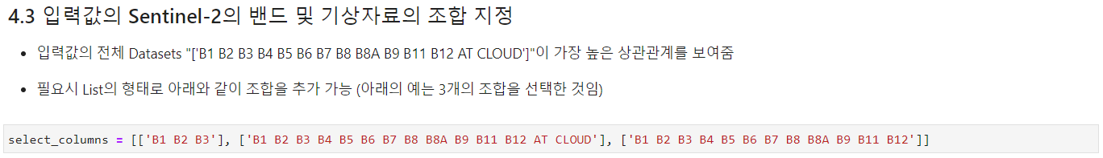
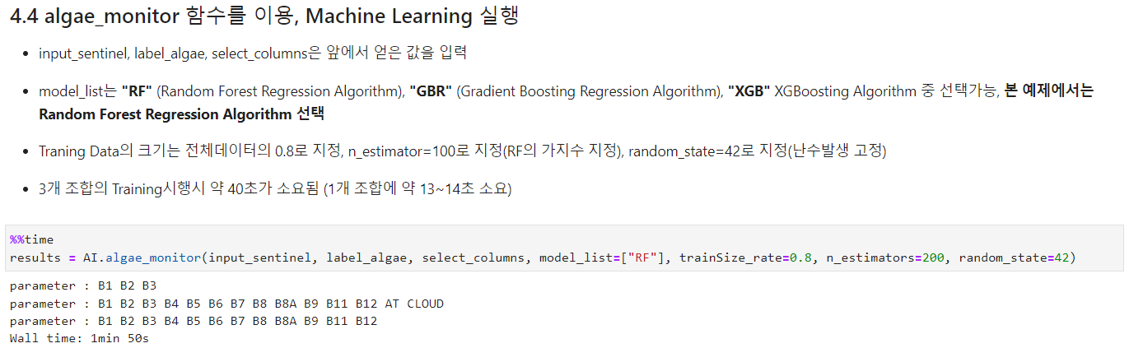
2-3. Jupyter Notebook을 활용한 분석절차 공유
11
③ 위성영상에서 분석할 밴드자료 선택
④ algae_monitor함수를 이용하여 머신러닝 실행

Slide 18
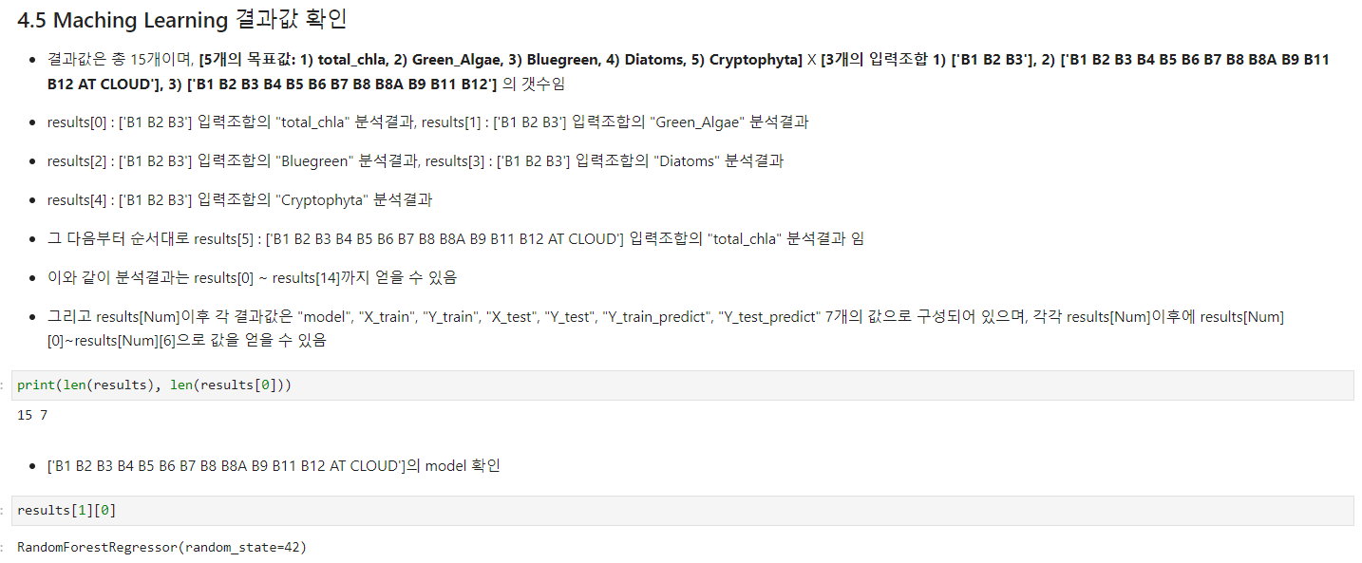
2-3. Jupyter Notebook을 활용한 분석절차 공유
12
⑤ 머신러닝 분석결과 확인

Slide 19
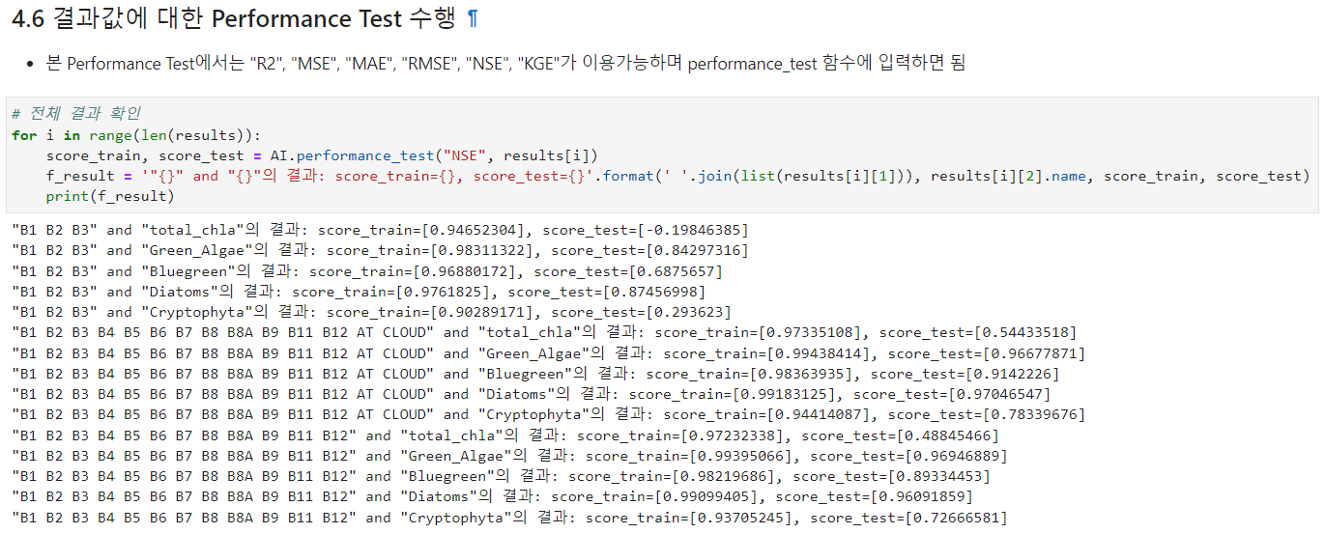
2-3. Jupyter Notebook을 활용한 분석절차 공유
13
⑥ 결과값에 대한 Performance Test 실행

Slide 20
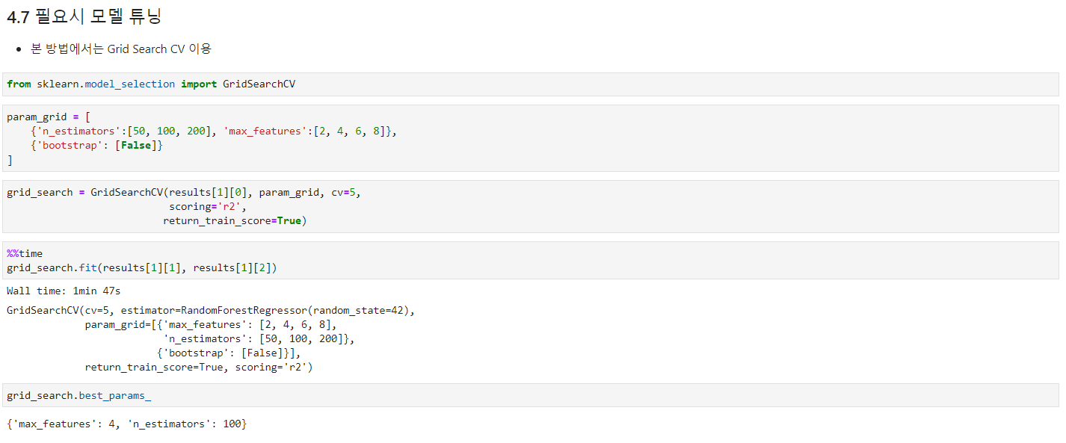
2-3. Jupyter Notebook을 활용한 분석절차 공유
14
⑦ 모델 튜닝 (RF 등 모델의 적정 파라미터 세팅을 위한 절차)

Slide 21
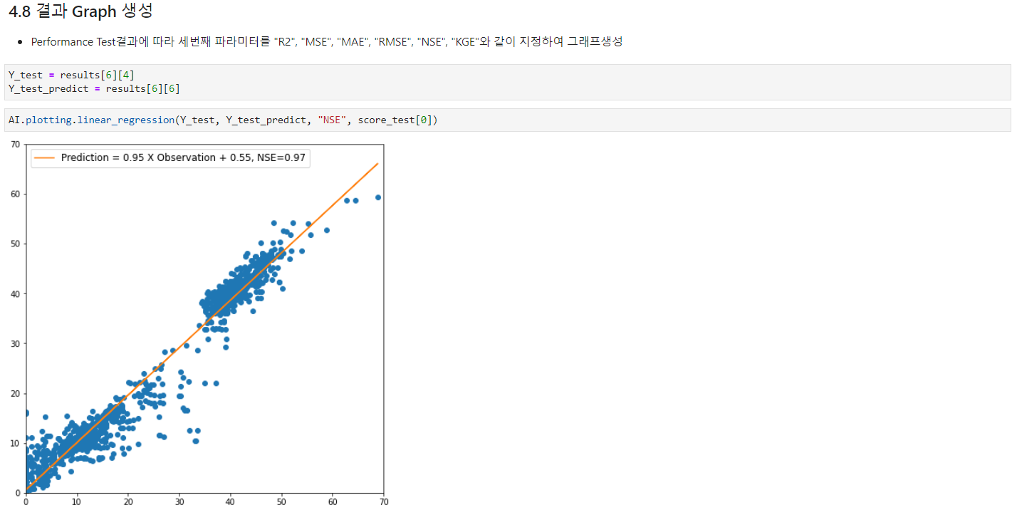
2-3. Jupyter Notebook을 활용한 분석절차 공유
15
⑧ 입력(Sentinel-2)와 결과(녹조) 관계 Graph

Slide 22
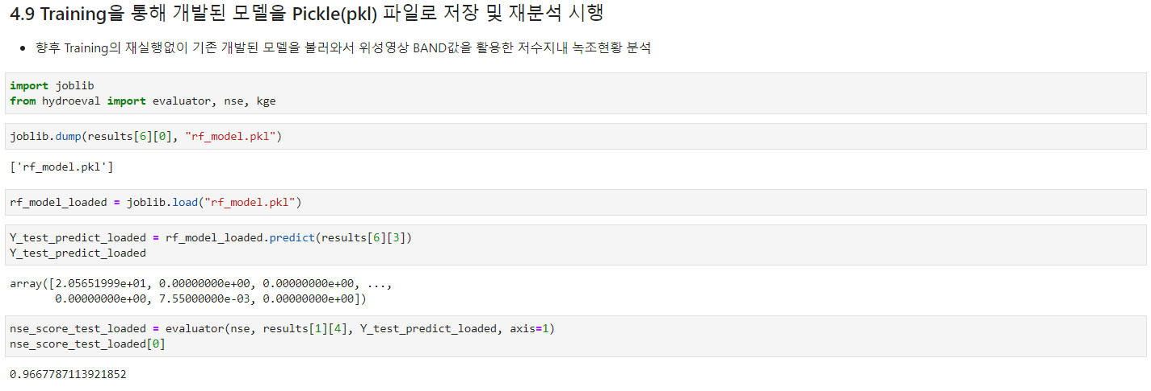
2-3. Jupyter Notebook을 활용한 분석절차 공유
16
⑨ Training을 통해 개발된 모델의 저장 및 활용예시

Slide 23
3. 향후 추진계획
17
□ Sentinel-2자료의 Online 취득 및 댐별 관측지점자료 취득 코드 개발 (~’22.4월)
□ Web App개발을 통한 UI기반 분석환경 제공 (~’22.4월)
□ 타댐 및 보 적용방안 마련 (’22.5월~)

Slide 24
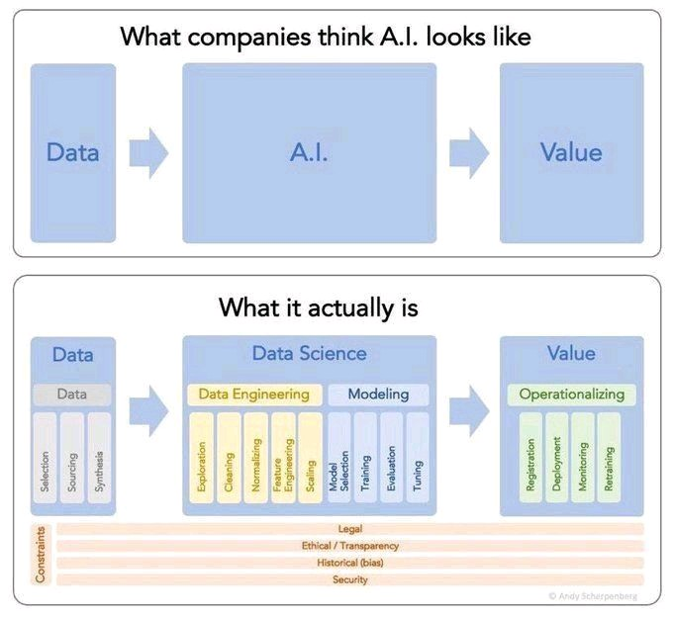
3. 향후 추진계획 (AI센터 추진방향)
18
일반 직원들이 생각하는 AI
AI연구센터의 향후 방향
■ 2021년
AI연구센터 설립 (5월)
수자원 및 수도분야 AI적용
실제 AI의 적용
■ 2022년
개발된 코드의 표준화
AI Users와 소통환경 개발
수자원 및 수도분야 AI적용
고도화
■ 2023년~
Explainable AI 를 통해 기존 접근방법의 이해기반 AI적용
* Transparent, Interpretable AI

Slide 25
COMMENTS, QUESTIONS
THANK YOU!

